Slide 1

BANCÓLDEX PARA CRECER

Slide 2


EVOLUCIÓN DE BANCÓLDEX
BANCO DE COMERCIO EXTERIOR
Productos especializados en comercio exterior
BANCO DE DESARROLLO EMPRESARIAL
Plan Nacional de Desarrollo
2010-2014
PROGRAMA DE INVERSIÓN BANCA DE LAS OPORTUNIDADES
PROGRAMA MICROSEGUROS Futurex
PROGRAMA
a Progresar
1992
2002
2003
2004
2005
2006
2007
2008
2009
2010
2011
2012
2013
2014......
PROGRAMAS ESPECIALES
PROGRAMA DE FORMACIÓN EMPRESARIAL
CESIÓN DE ACTIVOS Y PASIVOS IFI
+ Atención a mercado nacional
+ Enfoque Mipyme
+ Inicio del esquema convenios entes territoriales
PROGRAMA CONTRACÍCLICO
Desaceleración económica
PROGRAMA BANCÓLDEX
CAPITAL

Slide 3
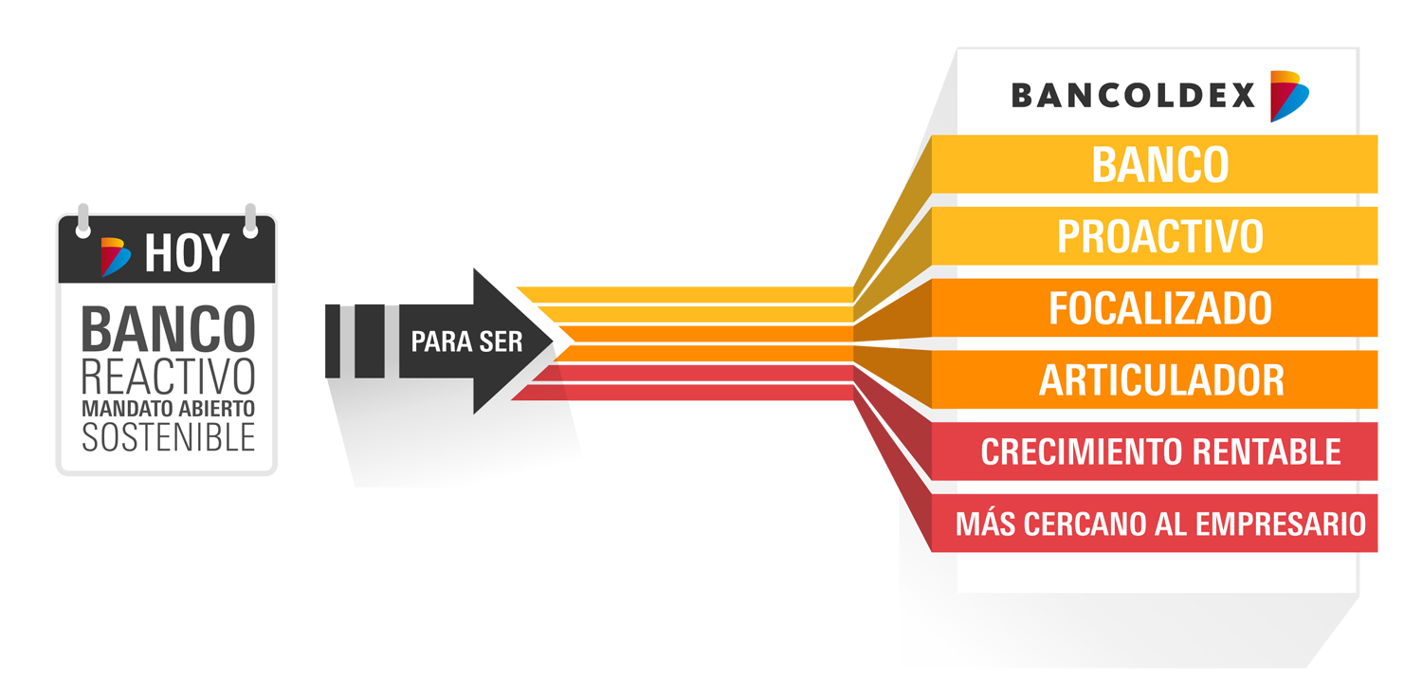
¿PARA QUÉ TRANSFORMARNOS?

Slide 4
  LAS PALANCAS DEL CRECIMIENTO EMPRESARIAL EN LA ÚLTIMA DÉCADA
          1. PROFUNDIZAR EL MODELO DE NEGOCIO LOCAL/ REGIONAL
          2. RE-CONFIGURAR MERCADOS
          3. INTERNACIONALIZAR
          4. INNOVAR EN EL MODELO DE NEGOCIO
          5. INSERTARSE EN ECOSISTEMAS REGIONALES FÉRTILES

Slide 5
CONFIGURACIÓN PARA DESATAR EL CRECIMIENTO EMPRESARIAL
Plataformas de Crecimiento
Bancóldex
Focos de Mercado
Escalamiento
Empresarial
Flujos Globales
Crecimiento Extraordinario
Inversión y Transformación
Expansión Internacional
Ecosistemas Dinámicos
Empresas con potencial de crecimiento en todas las regiones
Empresas Exportadoras,
Importadoras, IED
Emprendimientos de Alto Impacto
Fondos de capital
Lideres de mercado con potencial para internacionalizarse
Instituciones que fomentan la Competitividad en las regiones
Modernización y transformación empresarial para el mercado local
Inserción en cadenas globales de valor.
Gestión en alianza y complementaria con Procolombia
Programa iNNpulsa Colombia potenciado
Programa Bancóldex Capital: Fondo de fondos
Inserción en cadenas globales de valor.
Gestión en alianza y complementaria con Procolombia
Movilización de recursos para el crecimiento empresarial basado en innovación
MENTALIDAD Y CULTURA

Slide 6
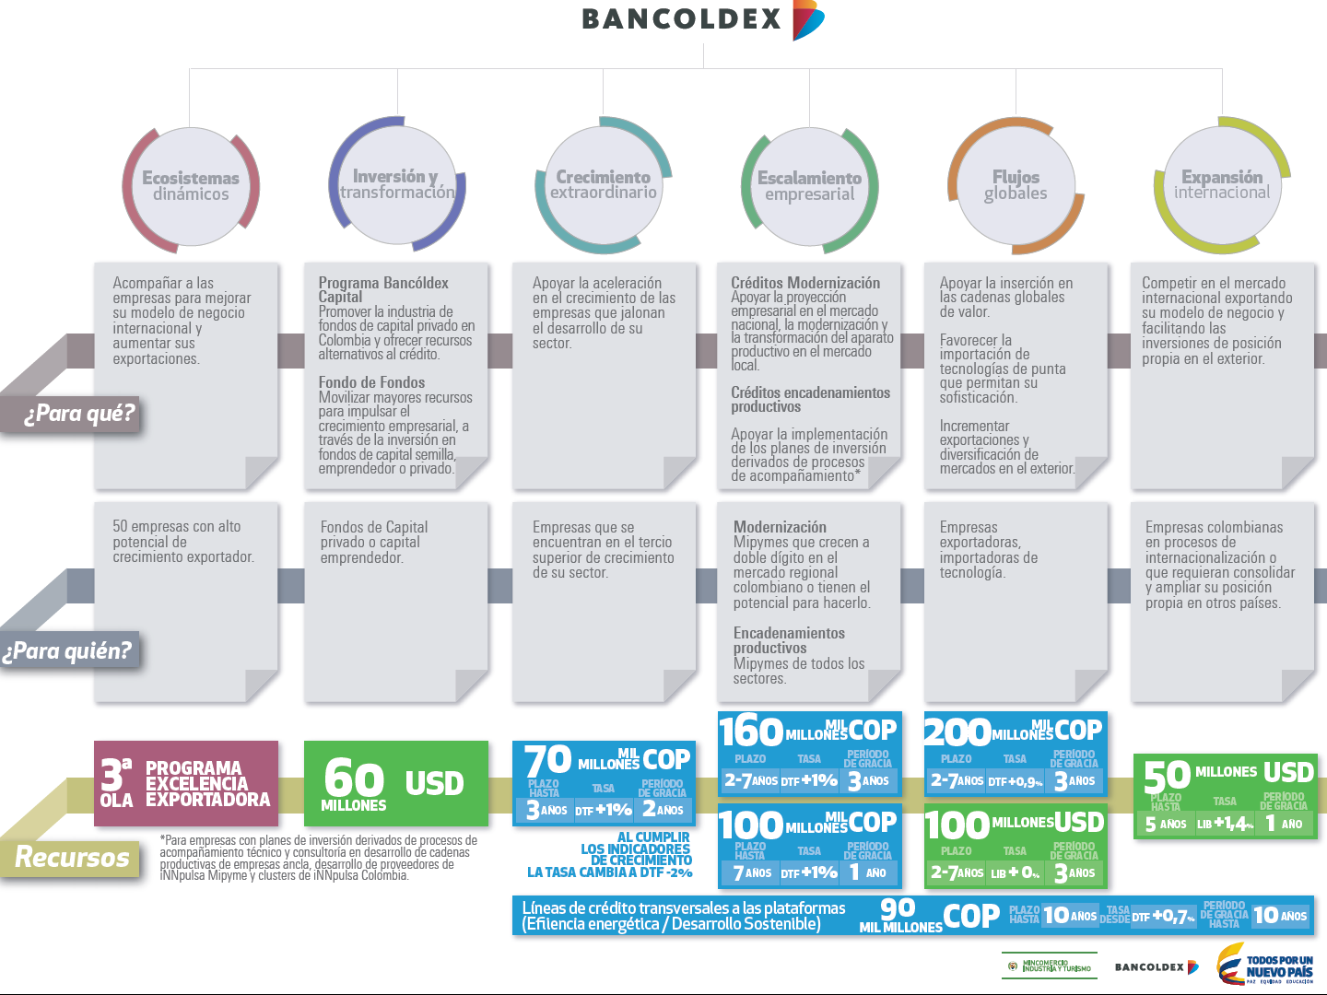

Slide 7




Acuerdo de cooperación Bancos de Desarrollo – Alianza del Pacífico
ACUERDO MARCO DE COOPERACIÓN PARA EL APOYO FINANCIERO A LAS EMPRESAS DE LOS PAÍSES PERTENECIENTES A LA ALIANZA DEL PACÍFICO
Dentro del marco de la reunión de la alianza del pacifico.
Julio de 2015, Paracas Perú.
Entidades participantes
Corporación de Fomento de la Producción (“CORFO”) de Chile
Banco de Comercio Exterior de Colombia, S.A. (“BANCOLDEX”) de Colombia
Banco Nacional de Comercio Exterior, S.N.C. (“BANCOMEXT”) de los Estados Unidos Mexicanos
Corporación Financiera de Desarrollo, S.A. (“COFIDE”) de Perú

Slide 8
CONTACTOS
Departamento Negocios Internacionales:
Alejandro Contreras – alejandro.contreras@bancoldex.com
Iza Fernanda Romero – iza.romero@bancoldex.com
Alfonso Carreño – alfonso.carreno@bancoldex.com
Eduardo Orjuela – eduardo.orjuela@bancoldex.com
Rubén Darío Gantiva – ruben.gantiva@bancoldex.com
Tel (57-1)486300 Ext. 2450, 2452, 2453, 2454, 2451
Línea Multicontacto Bancóldex :
Bogotá 7420281 – Nacional 018000 180 710
Medellín - calle 7 Sur No. 42-70 Of 613 Edificio Forum sector de El Poblado
Tel (57-4) 604 01 41 y 313 76 48
Directora Marcela Garcia F. marcela.garcia@bancoldex.com

